Slide 1

竞赛图含有有向哈密尔顿通路
何伟 171240537

Slide 2
一、竞赛图
竞赛图：底图是完全图的有向图称为竞赛图
底图：若将有向图D各边的方向去掉，所得的无
向图称为D的底图
Notes:
不考虑有向图的方向

Slide 3
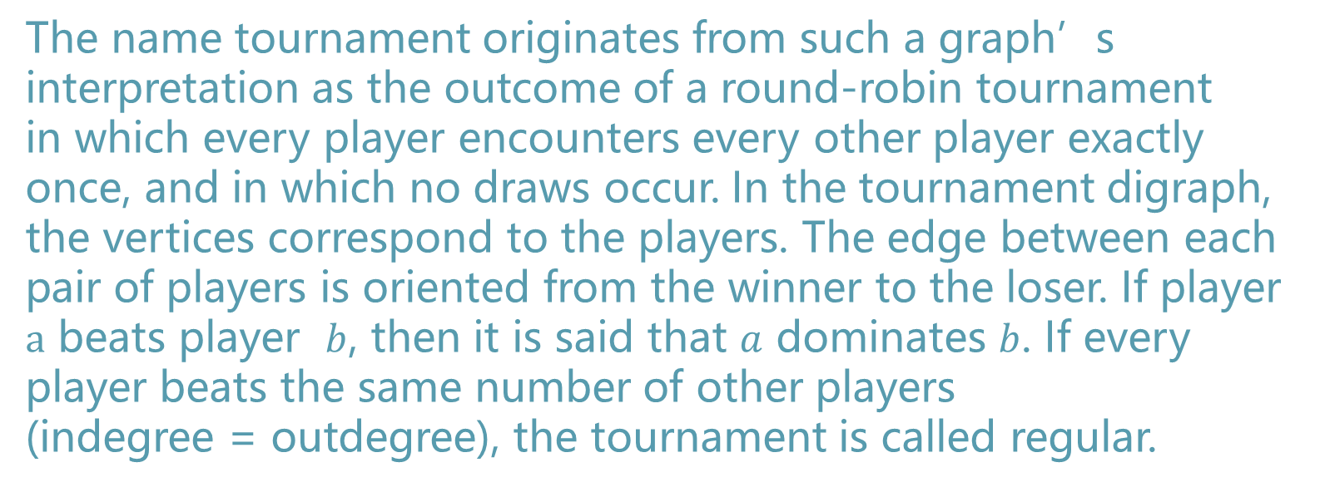
一、竞赛图
The name tournament originates from such a graph’s
interpretation as the outcome of a round-robin tournament
in which every player encounters every other player exactly
once, and in which no draws occur. In the tournament digraph,
the vertices correspond to the players. The edge between each
pair of players is oriented from the winner to the loser. If player
$a$ beats player $b$, then it is said that $a$ dominates $b$. If every
player beats the same number of other players
(indegree = outdegree), the tournament is called regular.
Notes:
打循环赛，每两个人之间会打一场，所以每两个点之间会有一条边，方向指向输了的人。

Slide 4
一、竞赛图

Slide 5
A tournament T is an oriented complete graph.
A Hamiltonian Path is a spanning directed path in it.
Notes:
肯定能构造出一条哈密尔顿通路。
证明的主要思想就是通过数学归纳法证明任意阶的竞赛图都可以构造出的哈密尔顿通路

Slide 6


二、数学归纳法证明
第一步：有两个点的竞赛图含有哈密尔顿通路。
$$V_{1}$$
$$V_{2}$$
第二步：假设有n个顶点的竞赛图含有哈密尔顿通路。
第三步：证明有n+1个顶点的竞赛图含有哈密尔顿通路。

Slide 7




二、数学归纳法
由归纳假设，顶点数为n的竞赛图含有哈密尔顿通路：
$$V_{n−1}$$
$$V_{n}$$
$$V_{2}$$
$$V_{1}$$

Slide 8





二、数学归纳法
Case 1：
$$V_{n−1}$$
$$V_{n}$$
$$V_{2}$$
$$V_{1}$$
$$V_{n+1}$$

Slide 9





一、数学归纳法
Case 2：
$$V_{n−1}$$
$$V_{n}$$
$$V_{2}$$
$$V_{1}$$
$$V_{n+1}$$

Slide 10





二、数学归纳法
Case 3：
$$V_{i+1}$$
$$V_{n−1}$$
$$V_{i}$$
$$V_{n}$$
$$V_{2}$$
$$V_{1}$$
$$V_{n+1}$$

Slide 11
到此，证明结束

Slide 12
三、哈密顿尔回路
强连通的竞赛图含有哈密尔顿回路

Slide 13

三、哈密尔顿回路
因为是强连通的竞赛图，肯定能找到一条回路
设为 $c_{1},c_{2},…,c_{n},c_{1}是$其中长度最大的圈
Notes:
证明圈中包含了所有的点

Slide 14


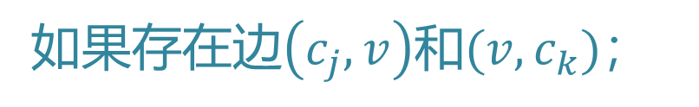
三、哈密尔顿回路
对于不在圈中的某点$v$
如果存在边$\left(c_{j},v\right)$和$(v,c_{k})$；
$c_{1},c_{2},…c_{i},v,c_{i+1},…,c_{n},c_{1}$
Notes:
矛盾

Slide 15






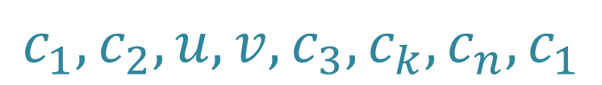
三、哈密尔顿回路
$$c_{n}$$
$$c_{1}$$
P
$$v$$
$$c_{k}$$
$$c_{2}$$
$$c_{1},c_{2},u,v,c_{3},c_{k},c_{n},c_{1}$$
S
$$u$$

Slide 16
Thank you!

